Slide 1

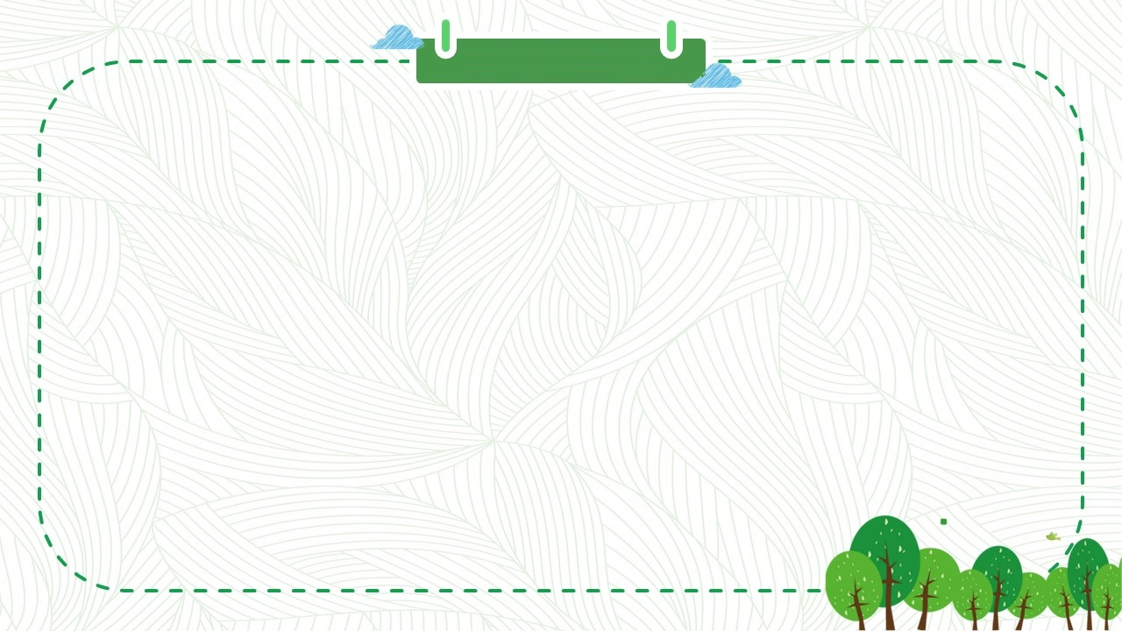
TRƯỜNG TIỂU HỌC PHÚC LỢI
TIẾNG VIỆT 1

Slide 2
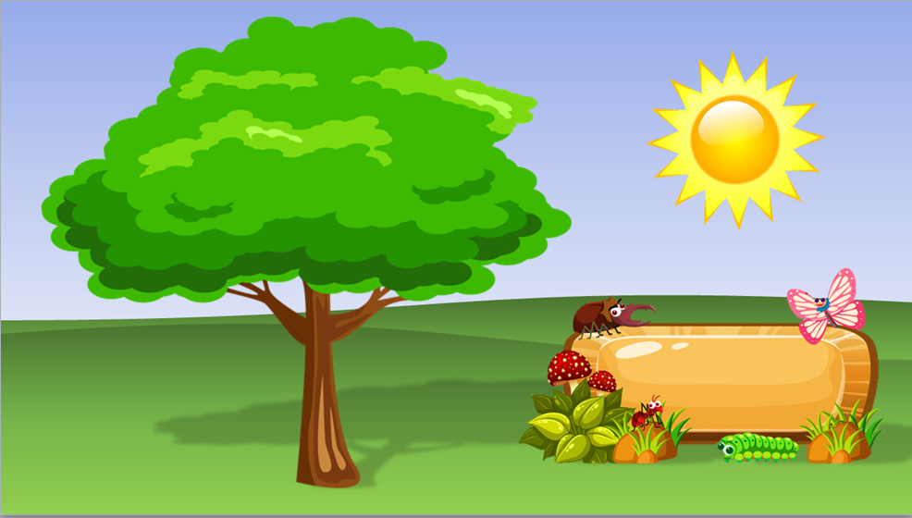


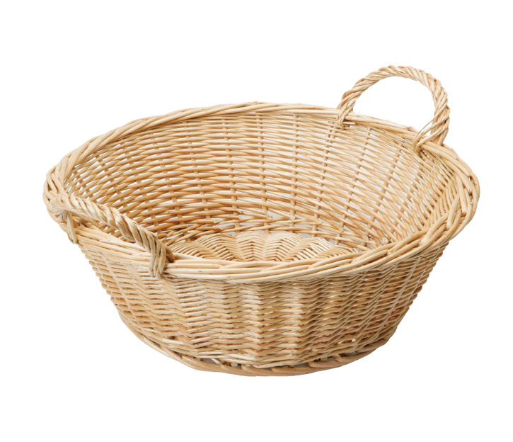
Trò chơi: Hái táo
4
1
6
5
3
2
đầu bếp
dọn dẹp
bìm bịp
búp sen
cá chép
đôi dép
Notes:
CÁCH SỬ DỤNG TRÒ CHƠI: VD: Chọn quả táo số 1, nhấn vào quả táo số 1=> hiện lên chữ cần đọc (đèn pin), nhấn vào chữ đã đọc (đèn pin) => quả táo số 1 biến mất, nhấn vào mặt trời chữ đọc biến mất. Tương tự.

Slide 3
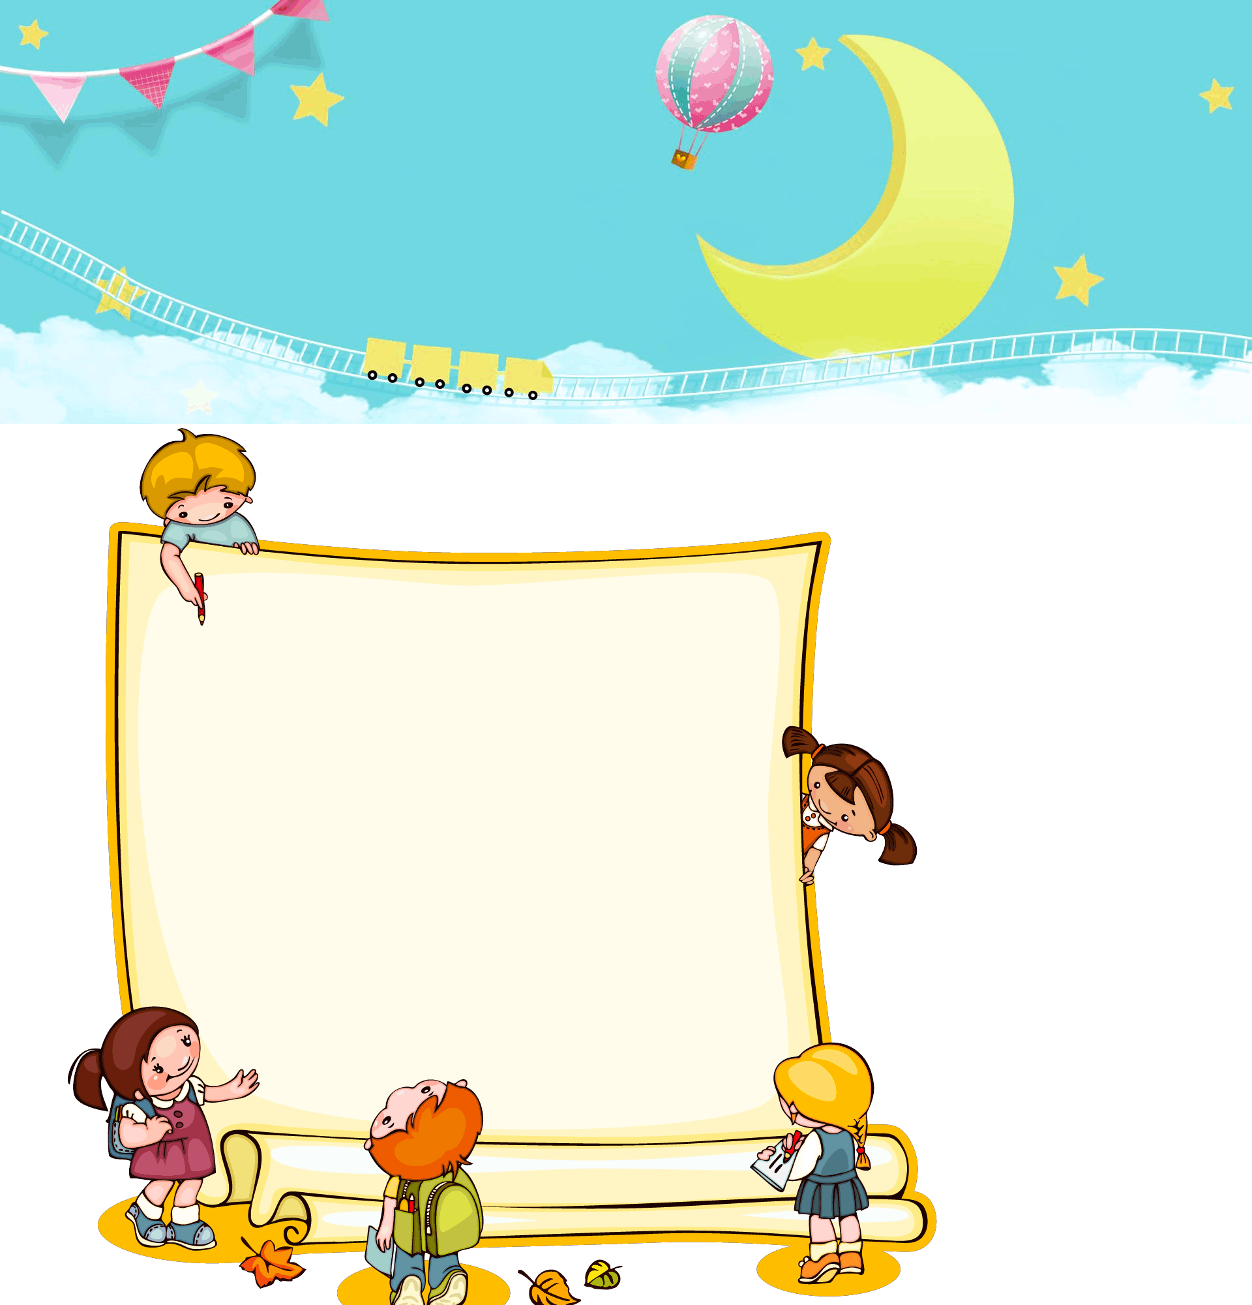
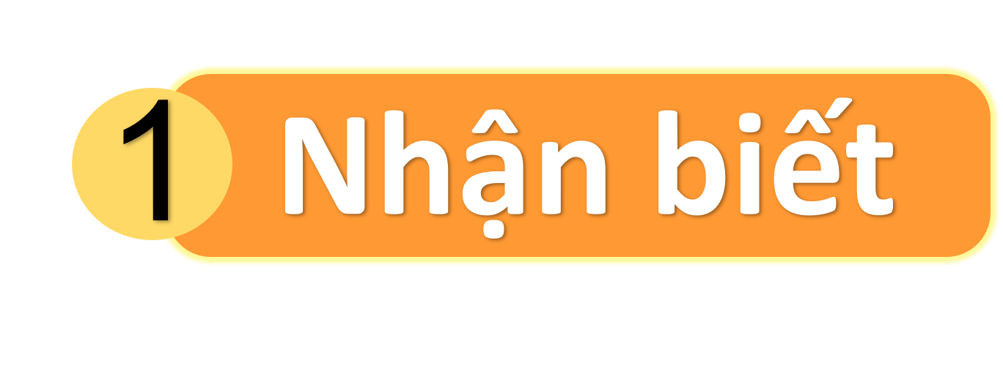

Slide 4

inh
inh
anh
Con kênh xinh xinh chảy qua cánh đồng.
ênh

Slide 5


Slide 6
anh
ênh
inh
c
anh
anh
cánh

Slide 7

anh
anh
anh
chanh
mảnh
cạnh
ênh
ênh
ênh
kênh
ghềnh
lệnh
nh
nh
kính
chỉnh
inh
thịnh

Slide 8
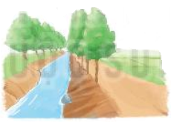
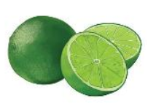
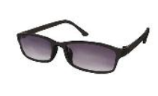
quả chanh
bờ kênh
kính râm

Slide 9
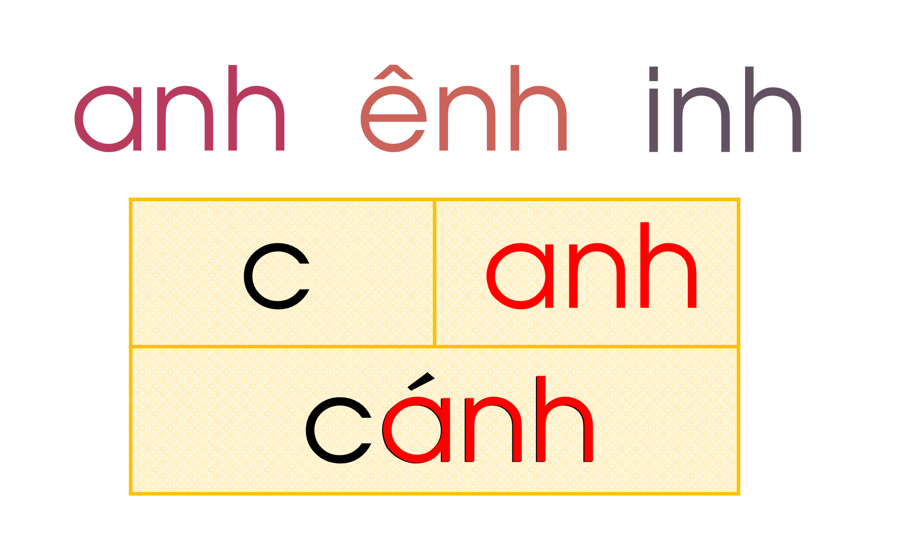
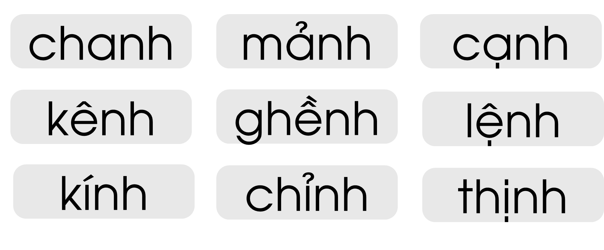


Slide 10
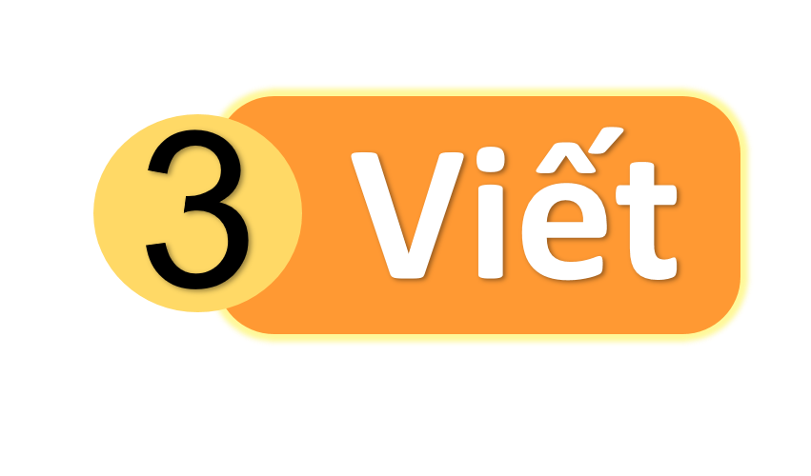

Slide 11

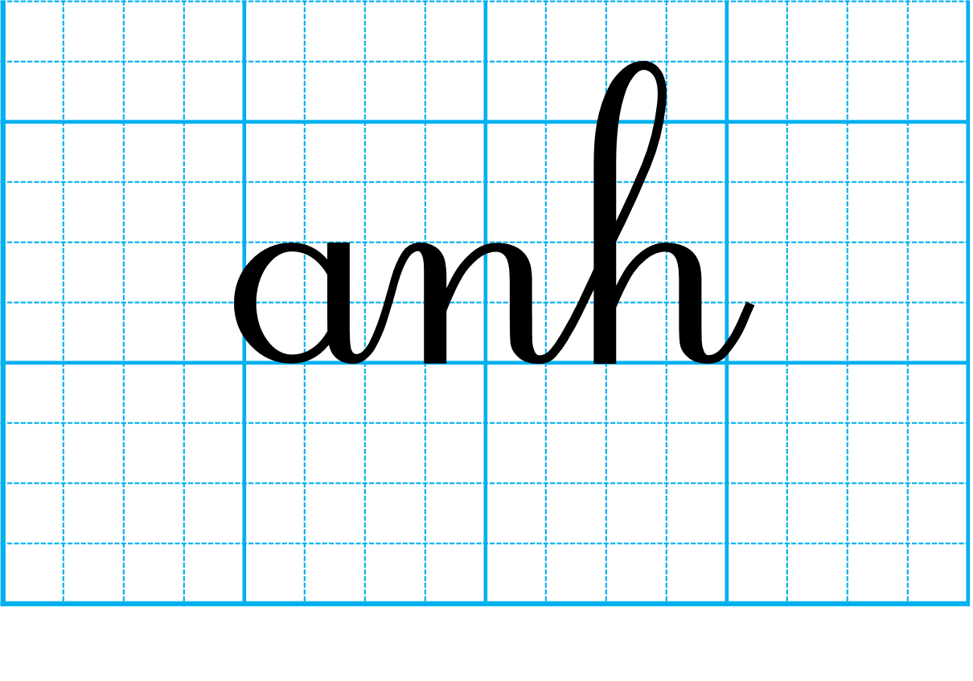
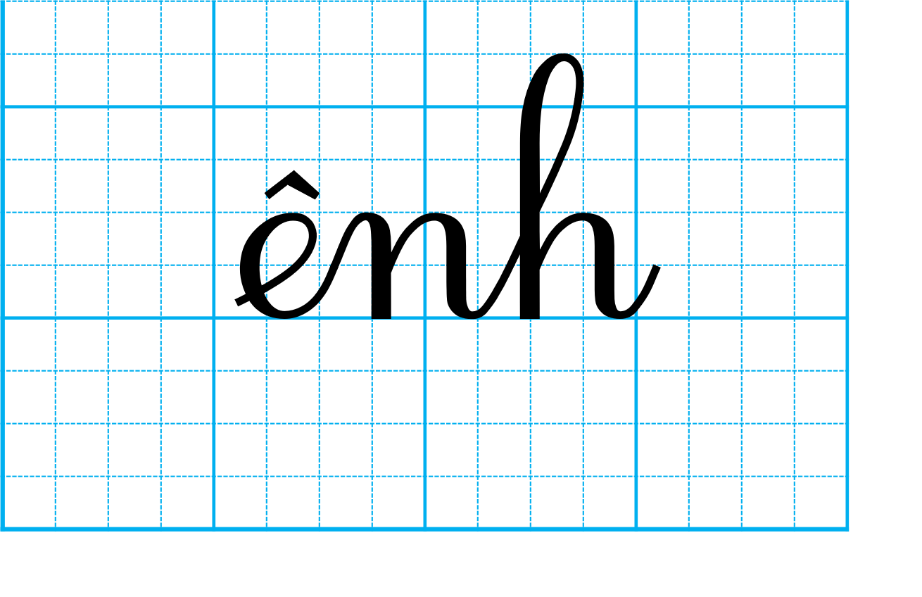
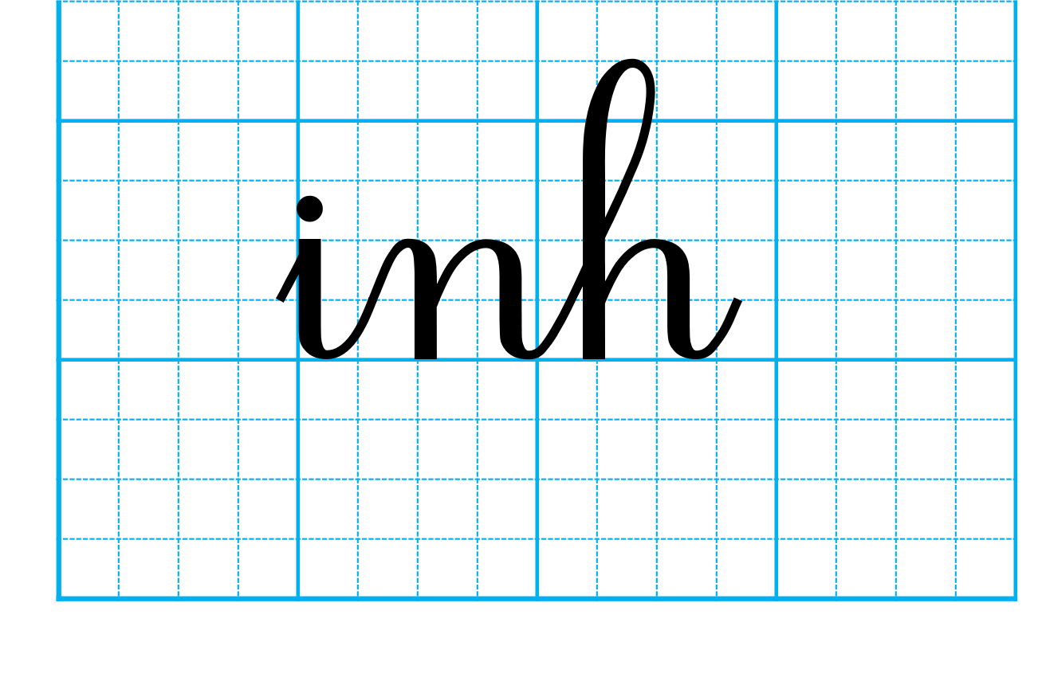

Slide 12

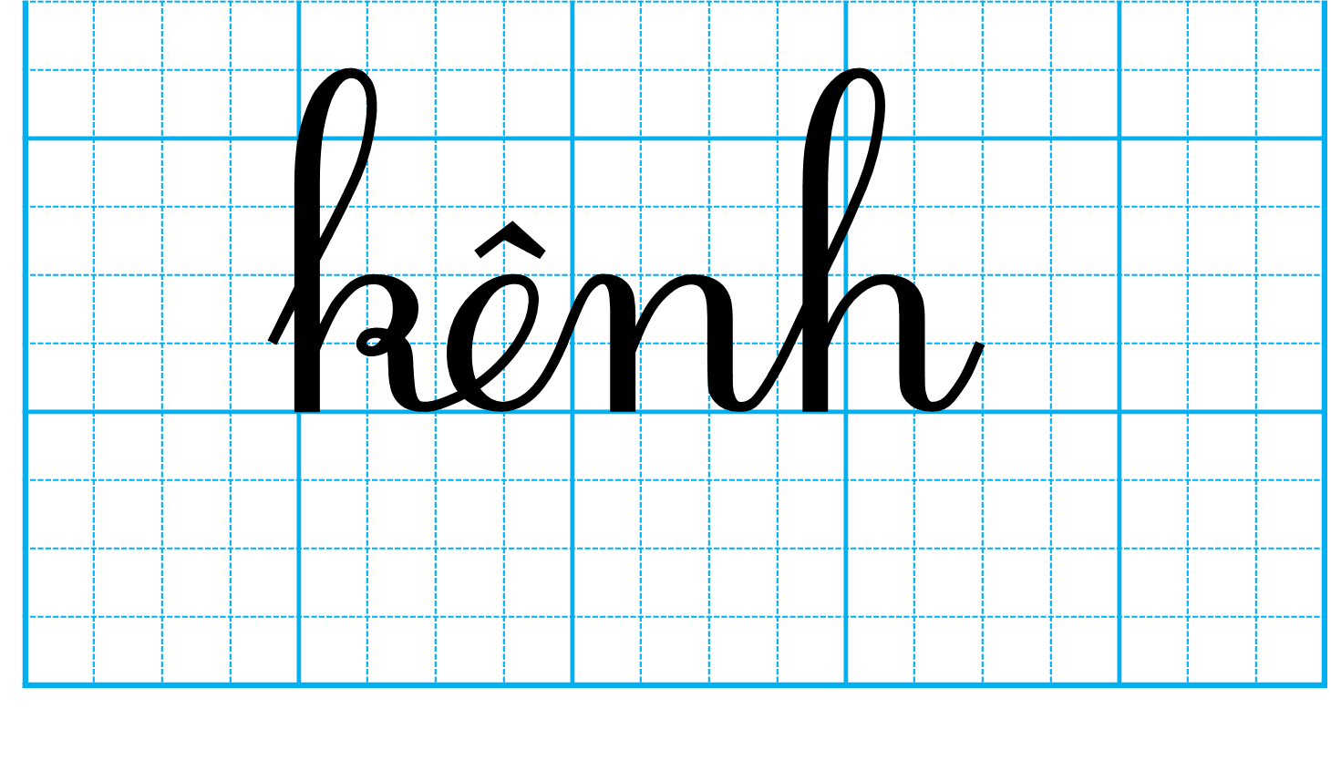
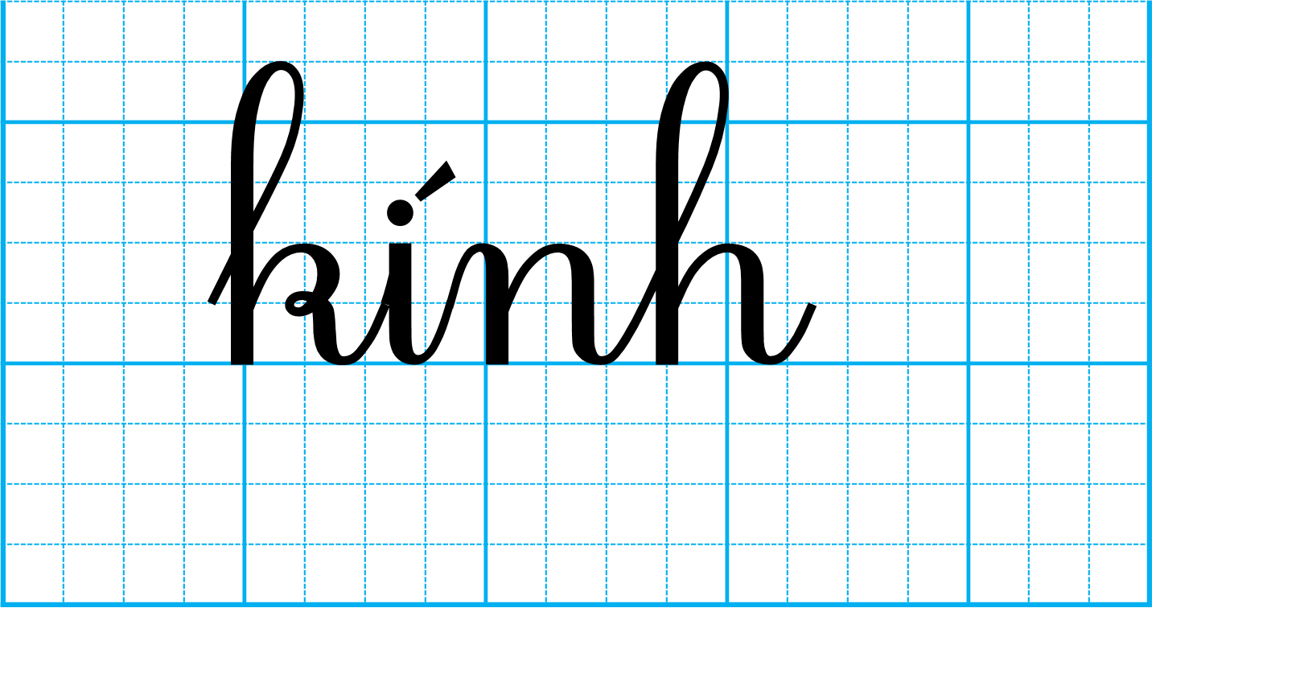

Slide 13


Slide 14
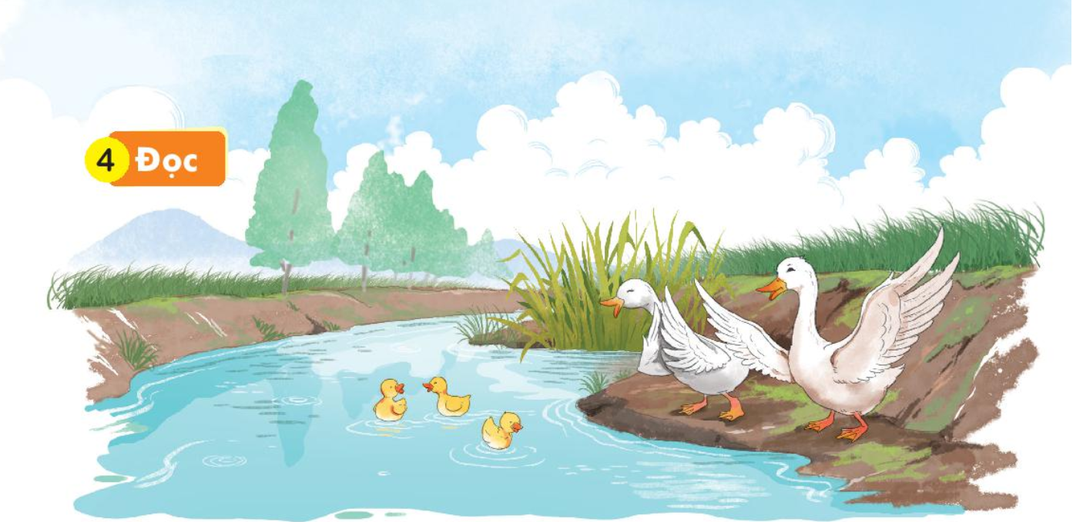

Slide 15
Nhà vịt ở gần một con kênh xinh xinh. Hôm nay trời đẹp, bố mẹ vịt cho con ra kênh tập bơi. Mới tập mà vịt con đã bơi rất nhanh. Vịt bố vịt mẹ vui quá, kêu cạp cạp. Gia đình vịt làm xôn xao cả mặt kênh.

Slide 16

Nhà vịt ở gần một con kênh xinh xinh. Hôm nay trời đẹp, bố mẹ vịt cho con ra kênh tập bơi. Mới tập mà vịt con đã bơi rất nhanh. Vịt bố vịt mẹ vui quá, kêu cạp cạp. Gia đình vịt làm xôn xao cả mặt kênh.
ênh
inh
inh
ênh
anh
nh
ênh

Slide 17
Nhà vịt ở gần một con kênh xinh xinh. Hôm nay trời đẹp, bố mẹ vịt cho con ra kênh tập bơi. Mới tập mà vịt con đã bơi rất nhanh. Vịt bố vịt mẹ vui quá, kêu cạp cạp. Gia đình vịt làm xôn xao cả mặt kênh.

Slide 18
Nhà vịt ở gần một con kênh xinh xinh. Hôm nay trời đẹp, bố mẹ vịt cho con ra kênh tập bơi. Mới tập mà vịt con đã bơi rất nhanh. Vịt bố vịt mẹ vui quá, kêu cạp cạp. Gia đình vịt làm xôn xao cả mặt kênh.

Slide 19
Nhà vịt ở gần một con kênh xinh xinh. Hôm nay trời đẹp, bố mẹ vịt cho con ra kênh tập bơi. Mới tập mà vịt con đã bơi rất nhanh. Vịt bố vịt mẹ vui quá, kêu cạp cạp. Gia đình vịt làm xôn xao cả mặt kênh.

Slide 20
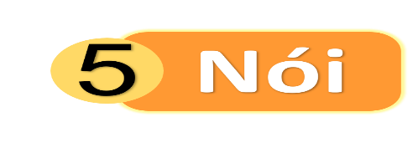

Slide 21
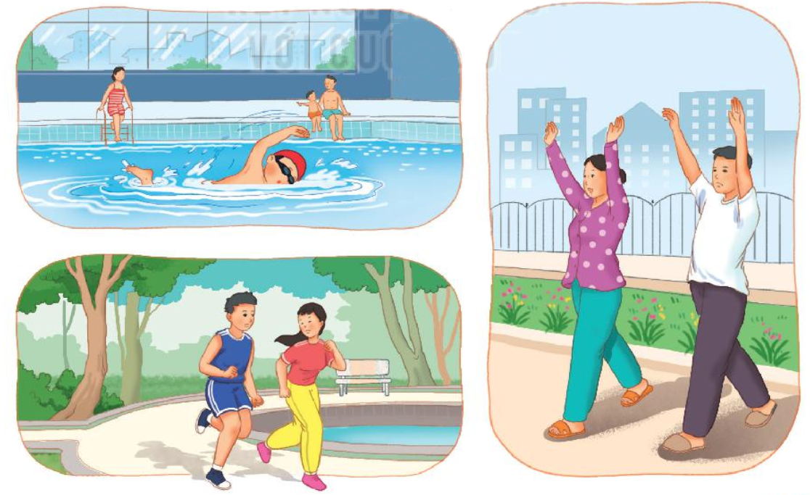
Giữ gìn sức khỏe

Slide 22

CỦNG CỐ BÀI HỌC

